Slide 1
OnlineShop
Проект выполнил: Мисалимов Алвир

Slide 2
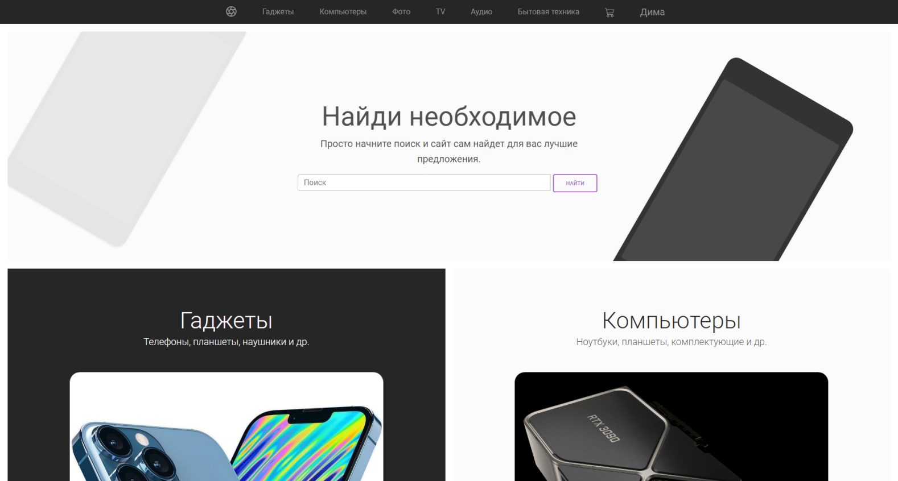
Идея и суть:
Создать интернет-магазин, где можно найти и купить разные товары: от смартфонов и наушников до бытовой техники. Всего есть 6 категорий товаров: Гаджеты, Компьютеры, Фото, TV, Аудио, Бытовая техника.

Slide 3
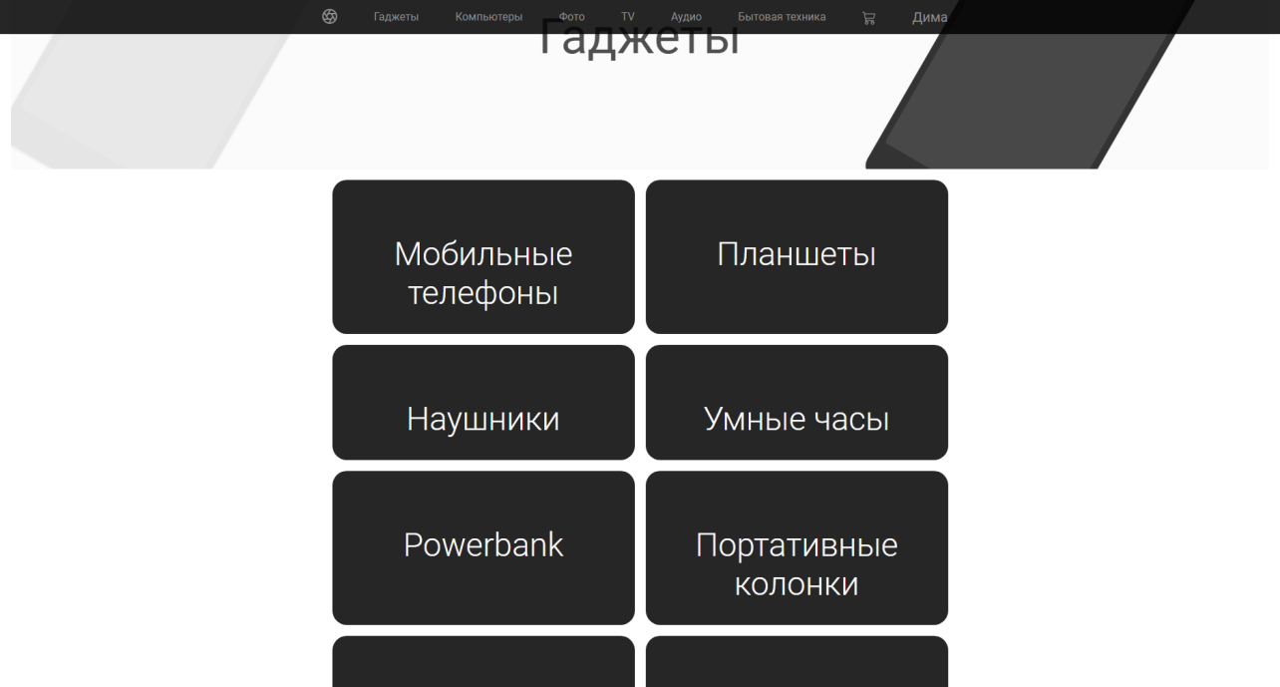
Каждая из этих категорий разделяется на еще несколько подкатегорий:
Гаджеты: Мобильные телефоны, планшеты, наушники, умные часы, powerbank’и, портативные колонки, action камеры, квадрокоптеры.
Компьютеры: ПК, ноутбуки, приставки, мониторы, комплектующие, клавиатуры и мыши, печать, Wi-Fi.

Slide 4
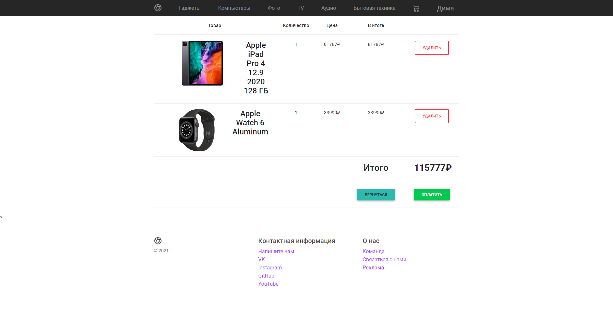
В проекте присутствует система пользователей, которые также хранятся в базе данных.
Только авторизированный пользователь может добавлять товары в Корзину, откуда позже сможет их оплатить либо убрать.

Slide 5
Реализация
Для корректной работы HTML страниц, была использована библиотека flask-wtf для создания форм, обеспечивающих работоспособность страниц.
В основном файле были реализованы обработчики страниц и базы данных.
Для создания и хранения большого количества товаров, был создан «парсер». Он получает необходимые товары, скачивает изображения и сохраянет их в БД.

Slide 6
Заключение
Возможности для доработки и развития:
· Сделать у товаров более подробное описание
· Увеличить число товаров
· В будущем запустить интернет-магазин и подключить монитезацию.

